Slide 1
跟随基督的脚踪行

Slide 2
彼前二：18--25
18你们作仆人的，凡事要存敬畏的心顺服主人，不但顺服那善良温和的，就是那乖僻的也要顺服。
19倘若人为叫良心对得住 神，就忍受冤屈的苦楚，这是可喜爱的。
20你们若因犯罪受责打，能忍耐，有什么可夸的呢？但你们若因行善受苦，能忍耐，这在 神看是可喜爱的。

Slide 3
21你们蒙召原是为此，因基督也为你们受过苦，给你们留下榜样，叫你们跟随他的脚踪行。
22他并没有犯罪，口里也没有诡诈。
23他被骂不还口，受害不说威吓的话，只将自己交托那按公义审判人的主。
24他被挂在木头上，亲身担当了我们的罪，使我们既然在罪上死，就得以在义上活。因他受的鞭伤，你们便得了医治。
25你们从前好像迷路的羊，如今却归到你们灵魂的牧人监督了。

Slide 4
9惟有你们是被拣选的族类，是有君尊的祭司，是圣洁的国度，是属 神的子民，要叫你们宣扬那召你们出黑暗、入奇妙光明者的美德。
21你们蒙召原是为此，因基督也为你们受过苦，给你们留下榜样，叫你们跟随他的脚踪行。

Slide 5
跟随基督的脚踪行

Slide 6
跟随基督的脚踪行
一、顺服 父神
腓2：6他本有 神的形像，
不以自己与 神同等为强夺的，
7反倒虚己，取了奴仆的形像，成为人的样式。
8既有人的样子，就自己卑微，存心顺服，以至于死，且死在十字架上。

Slide 7
跟随基督的脚踪行
一、顺服 父神
18你们作仆人的，凡事要存敬畏的心顺服主人，不但顺服那善良温和的，就是那乖僻的也要顺服。

Slide 8
跟随基督的脚踪行
二、忍受冤屈
19倘若人为叫良心对得住 神，就忍受冤屈的苦楚，这是可喜爱的。

Slide 9
跟随基督的脚踪行
二、忍受冤屈
约10:20内中有好些人说：“他是被鬼附着，而且疯了，为什么听他呢？”

Slide 10
跟随基督的脚踪行
二、忍受冤屈
可3:21 耶稣的亲属听见，就出来要拉住他，因为他们说他癫狂了。
3:22 从耶路撒冷下来的文士说：“他是被别西卜附着。”又说：“他是靠着鬼王赶鬼。”
3:31 当下，耶稣的母亲和弟兄来站在外边，打发人去叫他。

Slide 11
跟随基督的脚踪行
二、忍受冤屈
彼前4:16 若为作基督徒受苦，却不要羞耻，倒要因这名归荣耀给 神。

Slide 12
跟随基督的脚踪行
三、行善受苦 20
20你们若因犯罪受责打，能忍耐，有什么可夸的呢？但你们若因行善受苦，能忍耐，这在 神看是可喜爱的。

Slide 13
跟随基督的脚踪行
三、行善受苦
彼前3：17 神的旨意若是叫你们因行善受苦，总强如因行恶受苦。
18因基督也曾一次为罪受苦（“受苦”有古卷作“受死”），就是义的代替不义的，为要引我们到 神面前。
这事出于耶和华

Slide 14
跟随基督的脚踪行
三、行善受苦
21你们蒙召原是为此，因基督也为你们受过苦，给你们留下榜样，叫你们跟随他的脚踪行。
这事出于耶和华

Slide 15
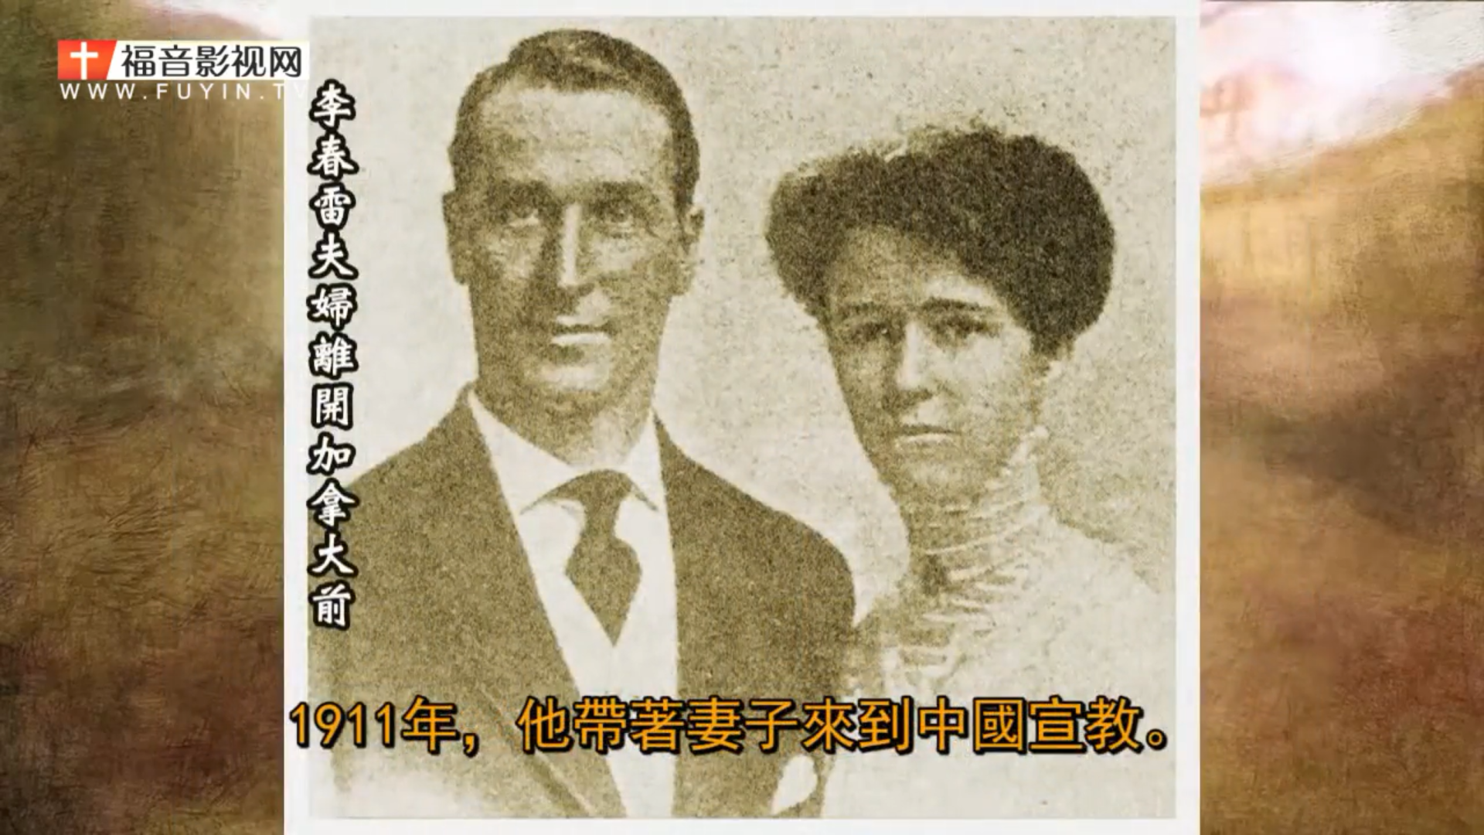
李春雷于1885年8月14日生于加拿大安大略省。1909年毕业于多伦多圣经学院。1911年12月李春雷偕妻抵达中国。先到安徽省安庆语言学校学习中文，然后被派往甘肃省宣教。

Slide 16
1928至1930年间，在中国西北和华北还发生了特大饥荒。灾区以陜西、甘肃两省为中心，遍及山西、及河南等六省。就甘肃全省人口死亡近半数，成为当时西北的"活地狱"。
1928年10月，他们在烟台和三个孩子告别，经天津、北京，转乘简陋拥挤的火车；经山西大同、包头，再转乘货运车到五原；接着再乘牛车，在天寒地冻的西北大荒漠，整整颠簸了十天，

Slide 17
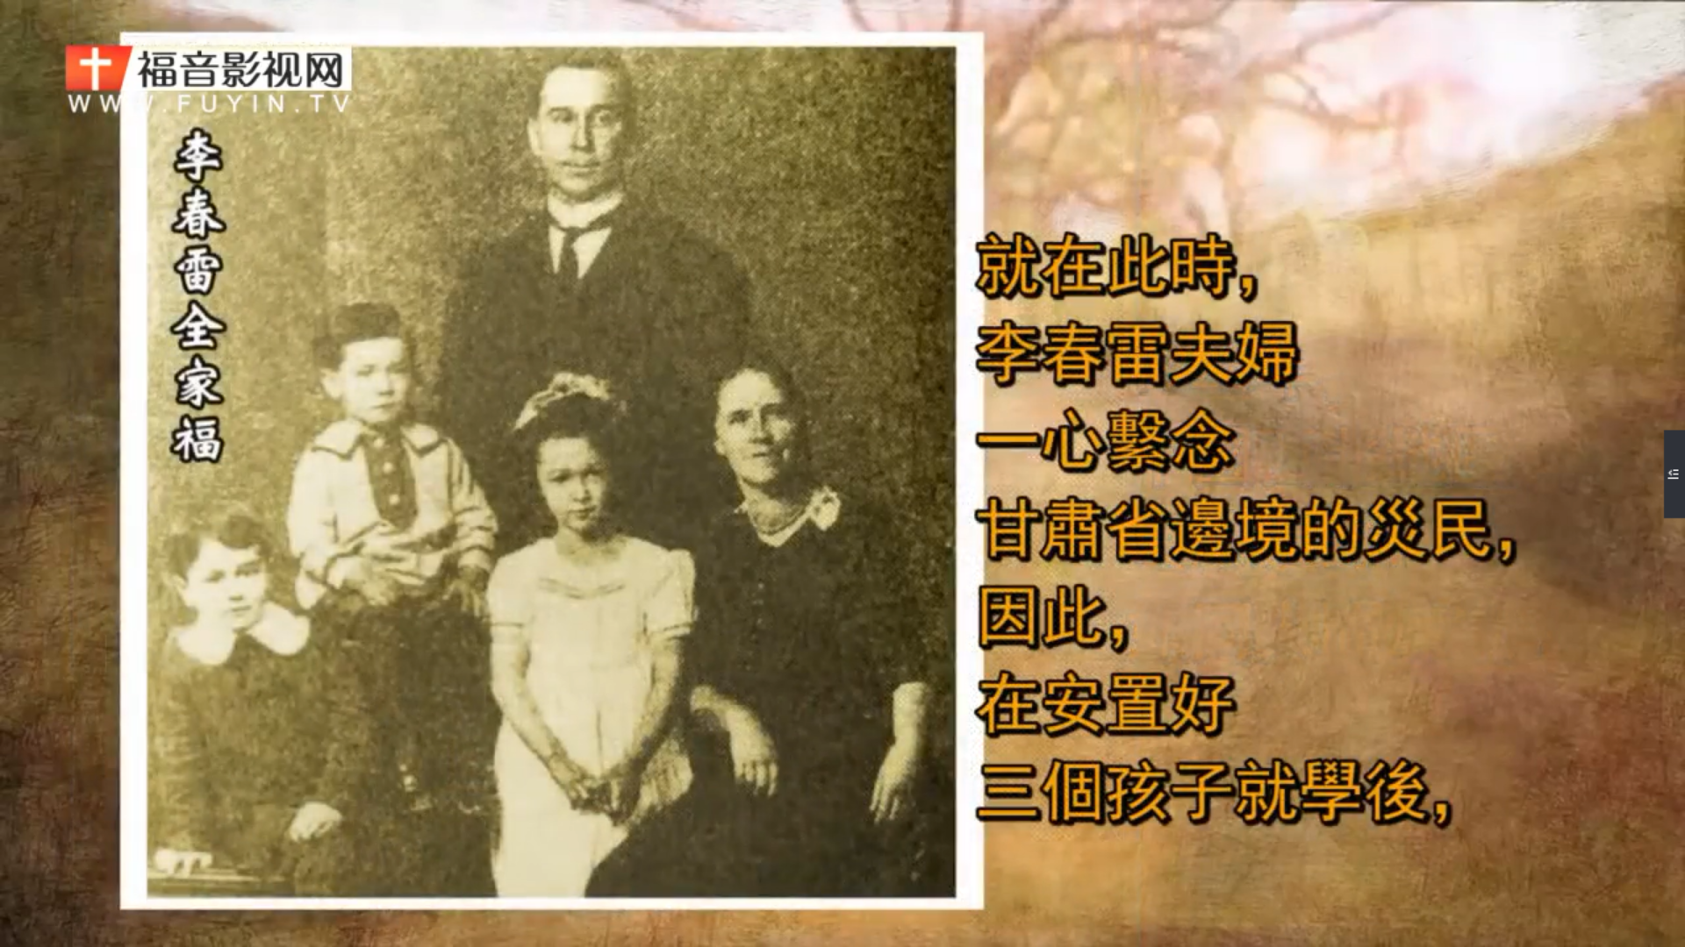

Slide 18
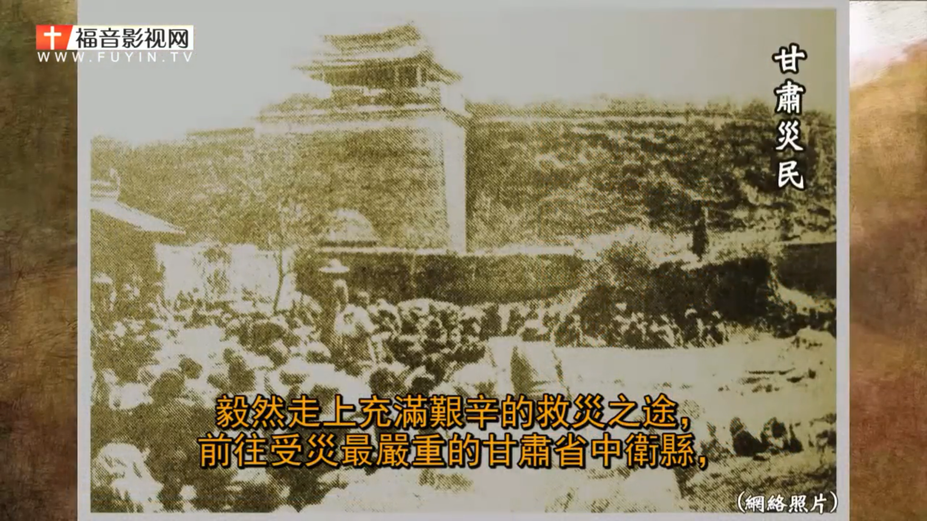

Slide 19
李春雷一面奋不顾身地赈济灾民，一面不失时机地抢救人的灵魂。但就在这疫病流行的人群中，他不幸感染上了致命的伤寒。1929年6月26日，李春雷感到身体不适，但并没有休息，
7月9日上午，李春雷牧师平静、安详地离世，留下师母和三个年幼的儿女。

Slide 20
1929年7月9日上午，李春雷牧师平静、安详地离世，留下师母和三个年幼的儿女。

Slide 21
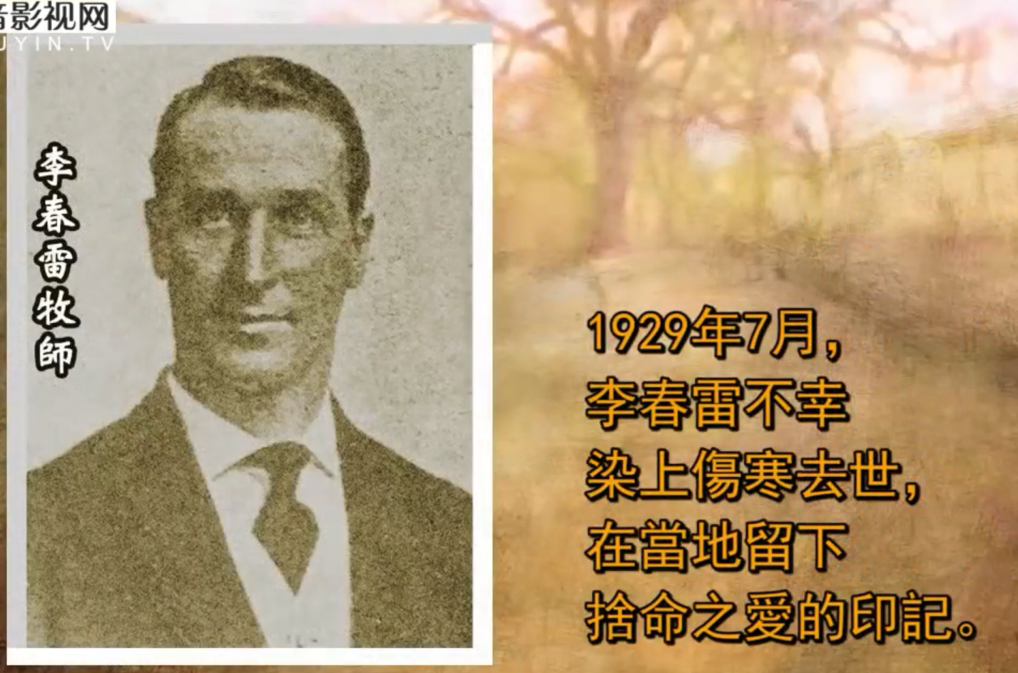

Slide 22
跟随基督的脚踪行
四、完全交托
22他并没有犯罪，口里也没有诡诈。
23他被骂不还口，受害不说威吓的话，只将自己交托那按公义审判人的主。

Slide 23
跟随基督的脚踪行
五、为拯救人 24
24他被挂在木头上，亲身担当了我们的罪，使我们既然在罪上死，就得以在义上活。因他受的鞭伤，你们便得了医治。

Slide 24
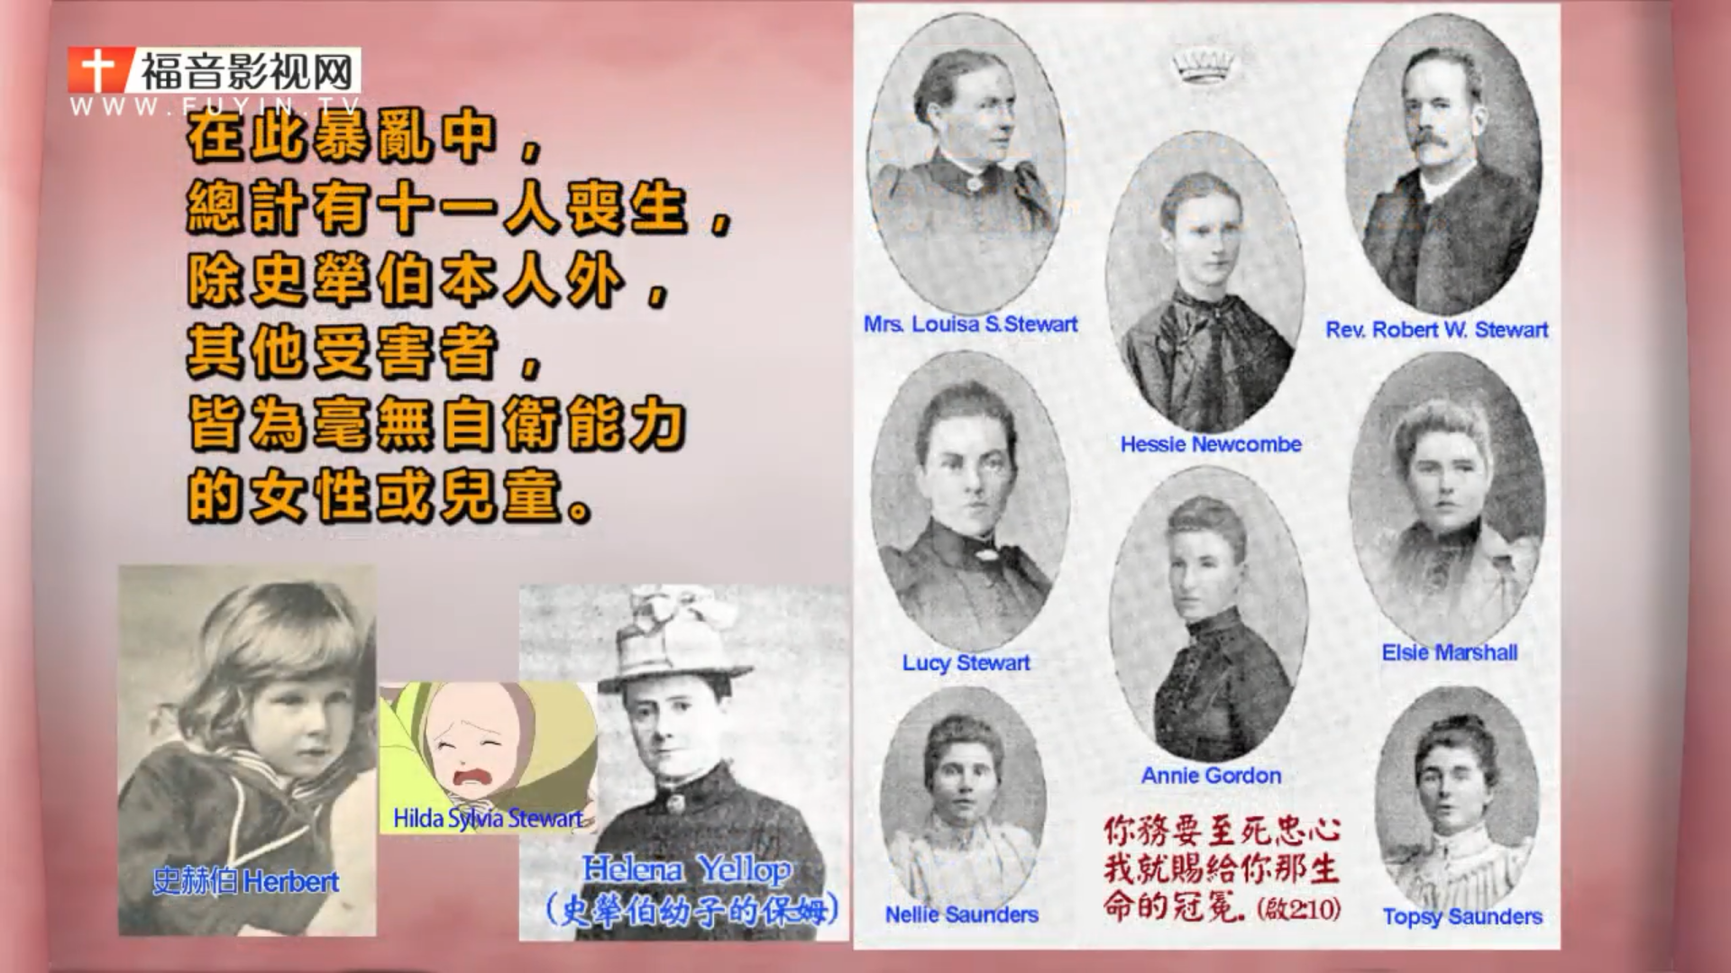
１８９５年８月１日早上６点在福建古田县华山村

Slide 25
跟随基督的脚踪行
六、找回迷羊 25
25你们从前好像迷路的羊，如今却归到你们灵魂的牧人监督了。
路19:10人子来，为要寻找、拯救失丧的人。

Slide 26
跟随基督的脚踪行
六、找回迷羊
太18：10“你们要小心，不可轻看这小子里的一个。我告诉你们，他们的使者在天上，常见我天父的面。（有古卷在此有11“人子来，为要拯救失丧的人。”）12一个人若有一百只羊，一只走迷了路，你们的意思如何？他岂不撇下这九十九只，往山里去找那只迷路的羊吗？13若是找着了，我实在告诉你们：他为这一只羊欢喜，比为那没有迷路的九十九只欢喜还大呢！14你们在天上的父也是这样，不愿意这小子里失丧一个。”

Slide 27
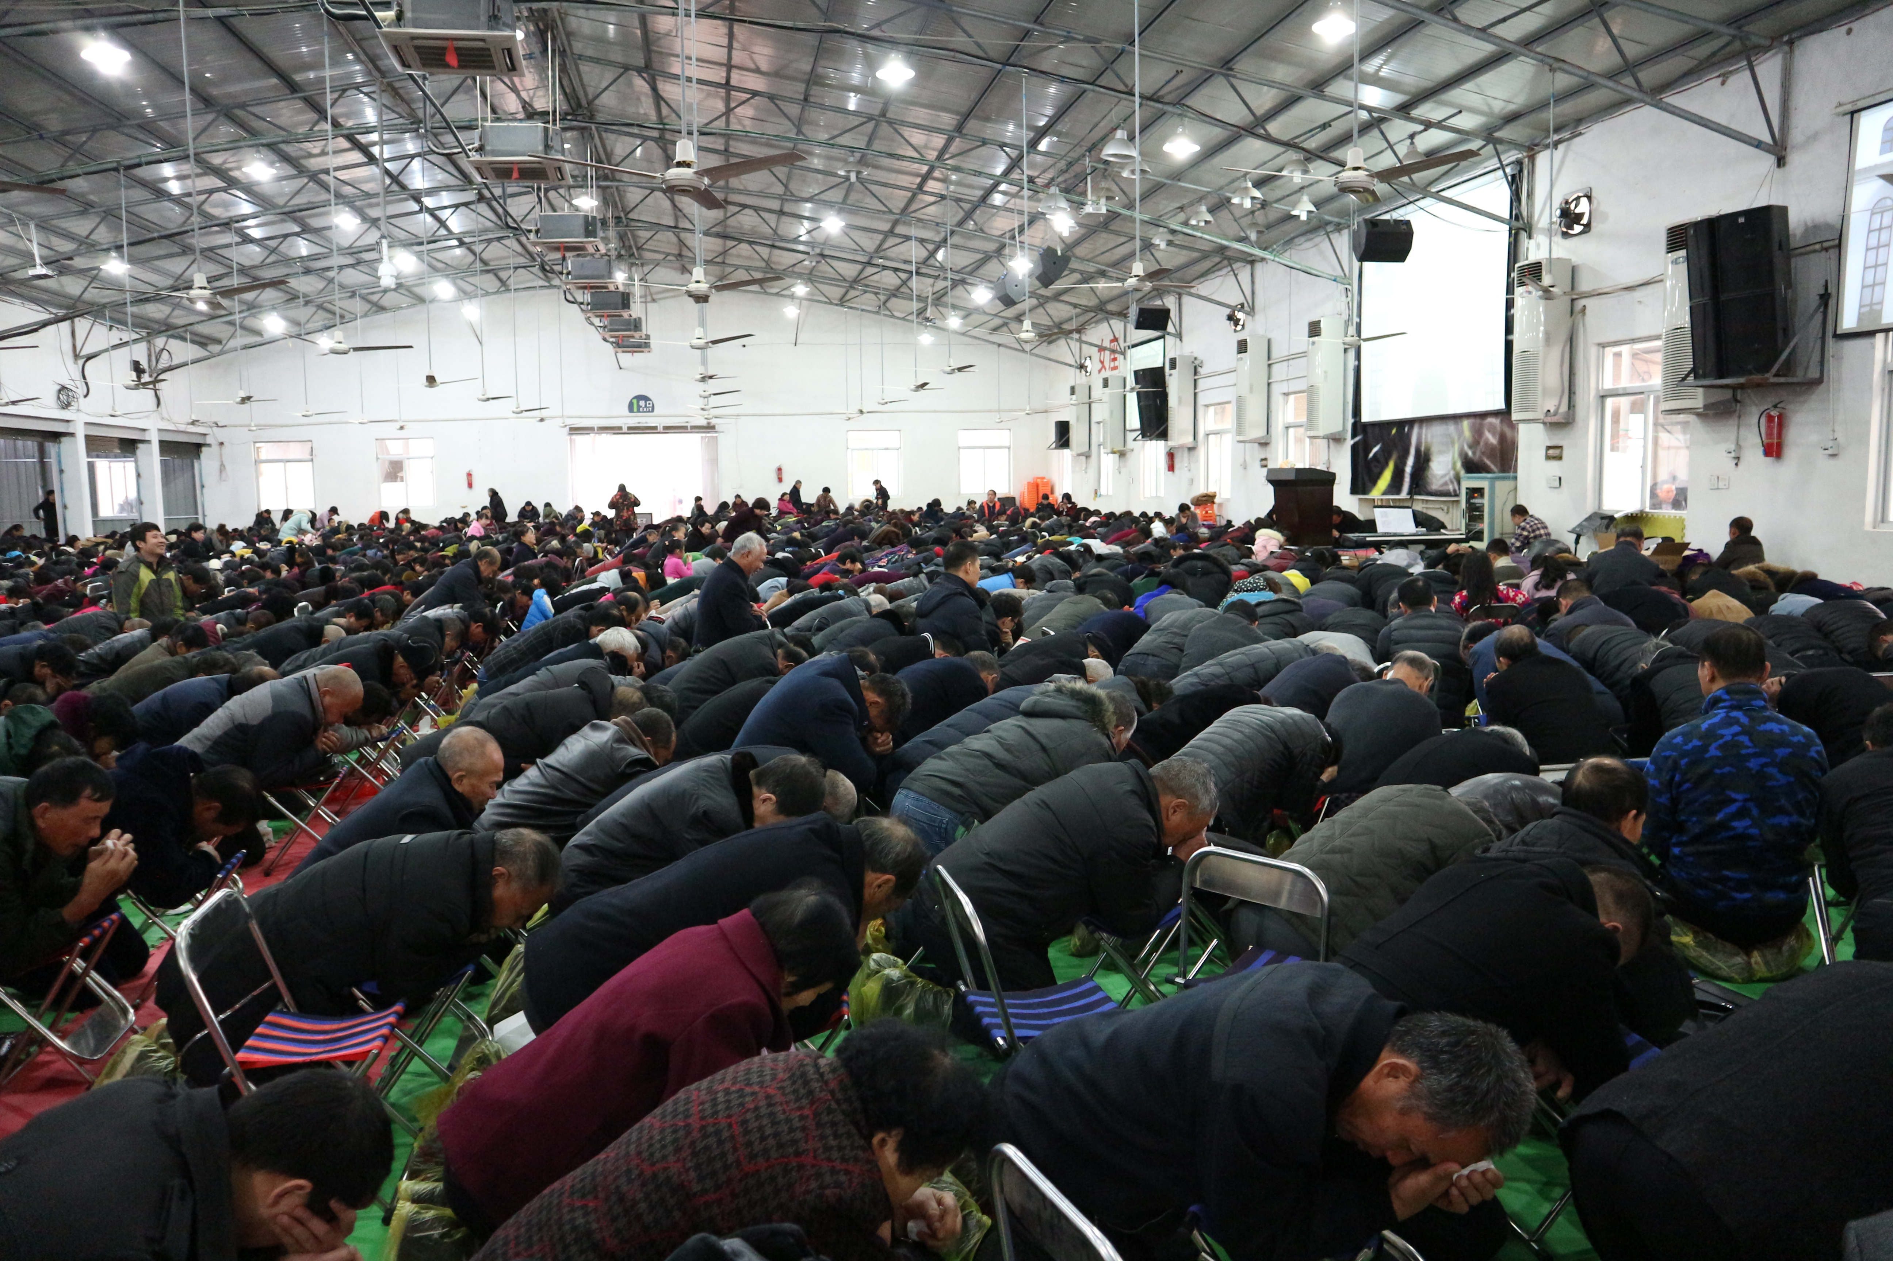

Slide 28
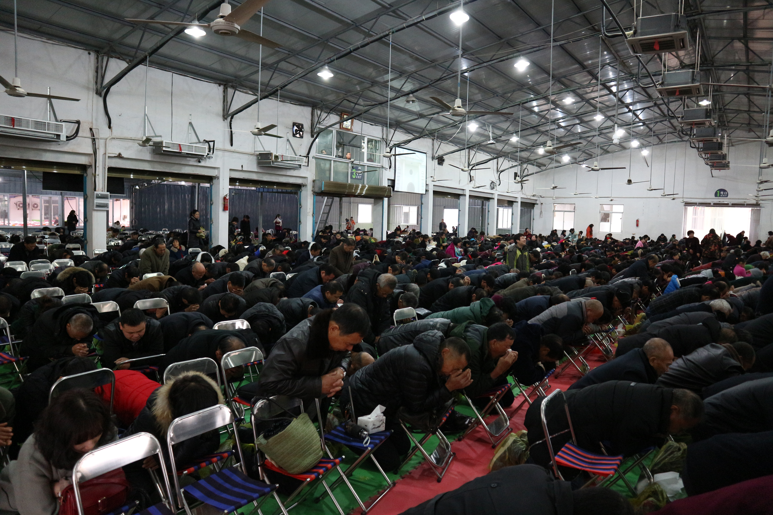

Slide 29
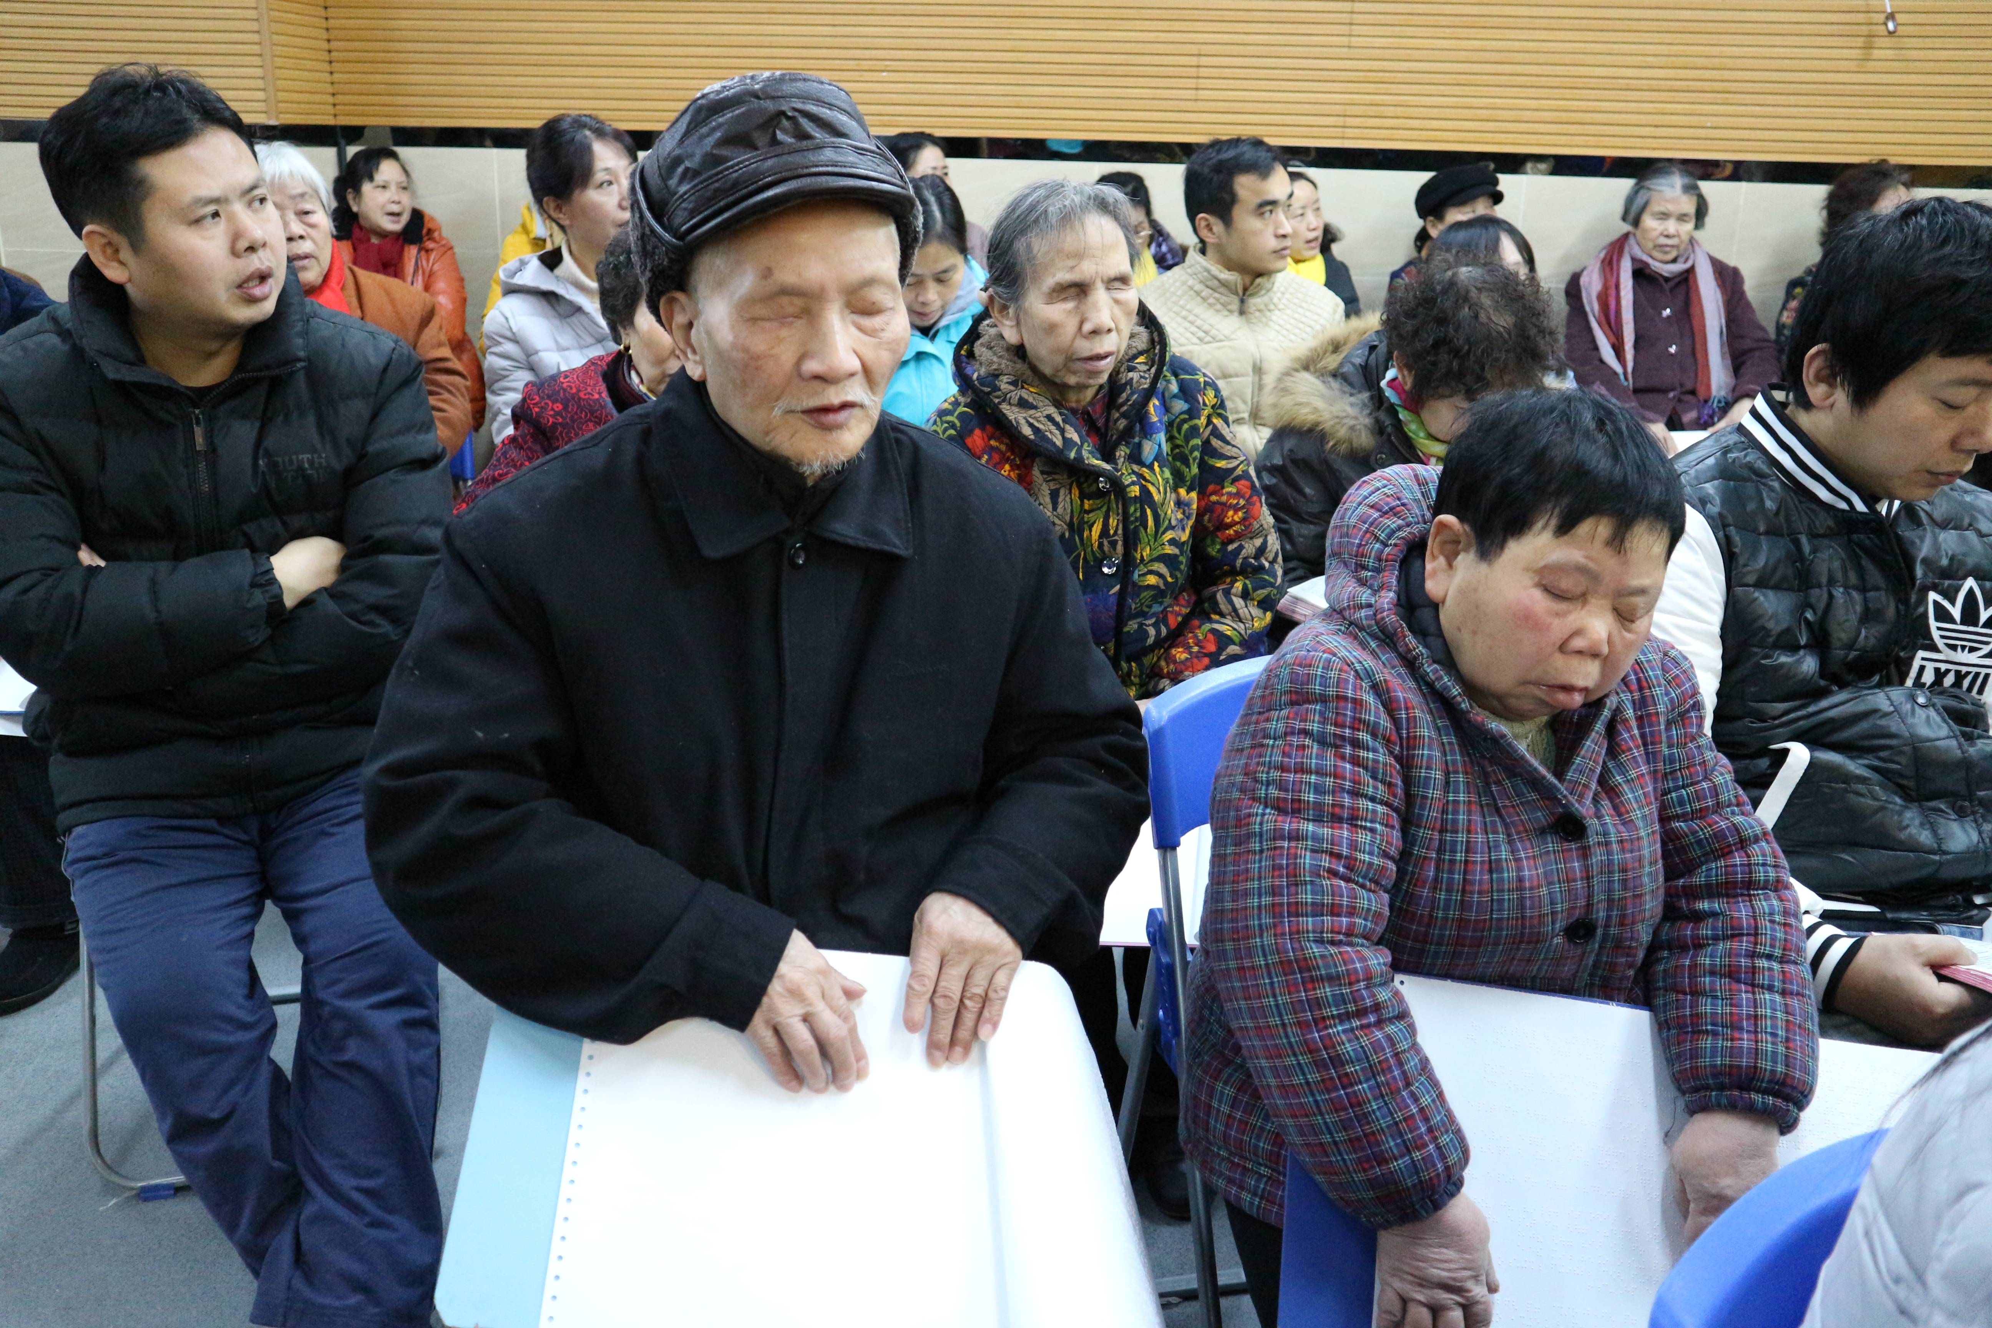

Slide 30
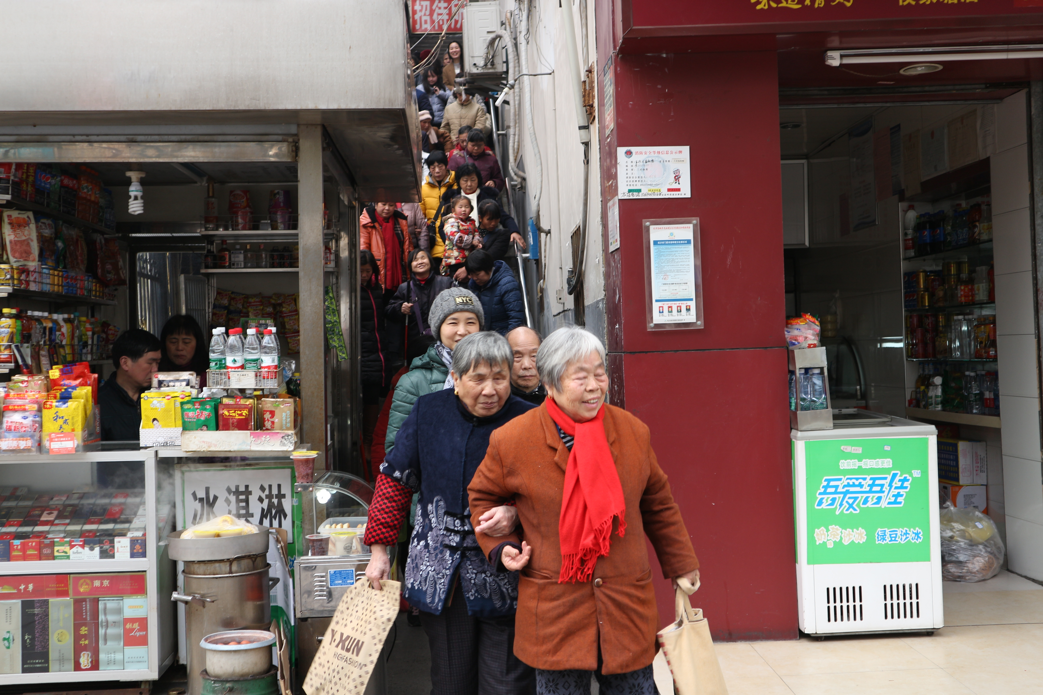

Slide 31
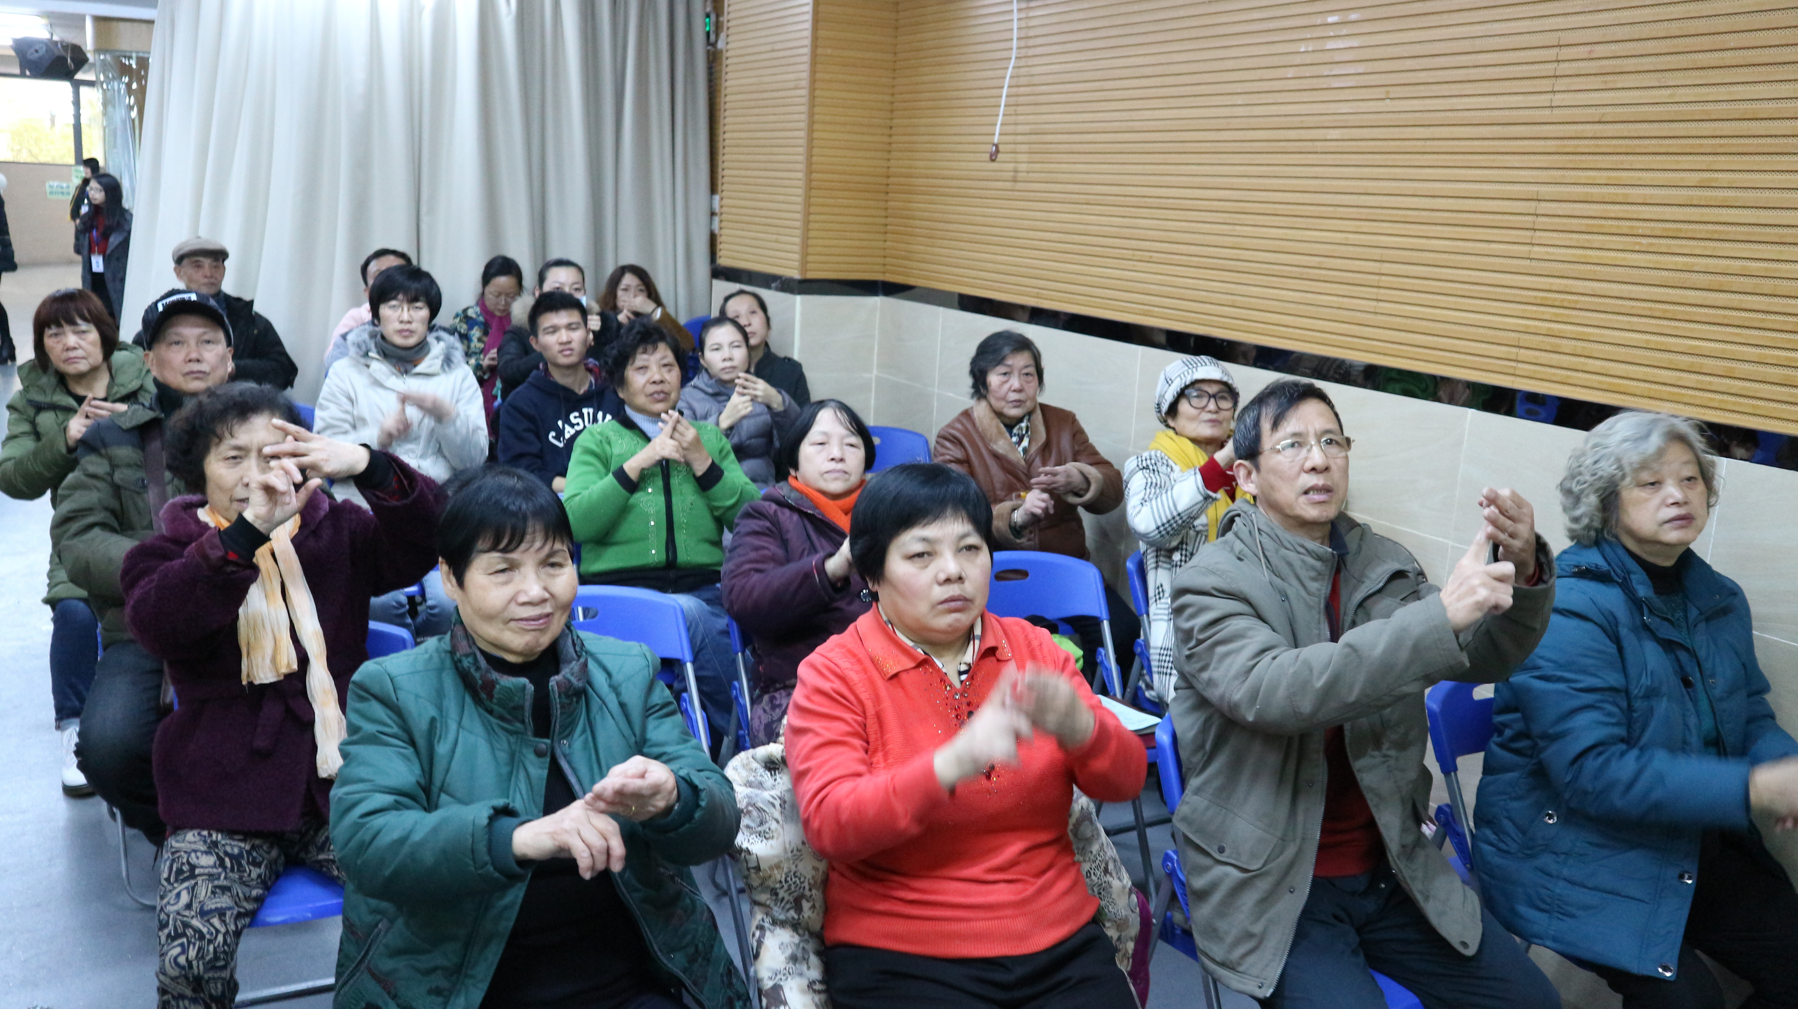

Slide 32
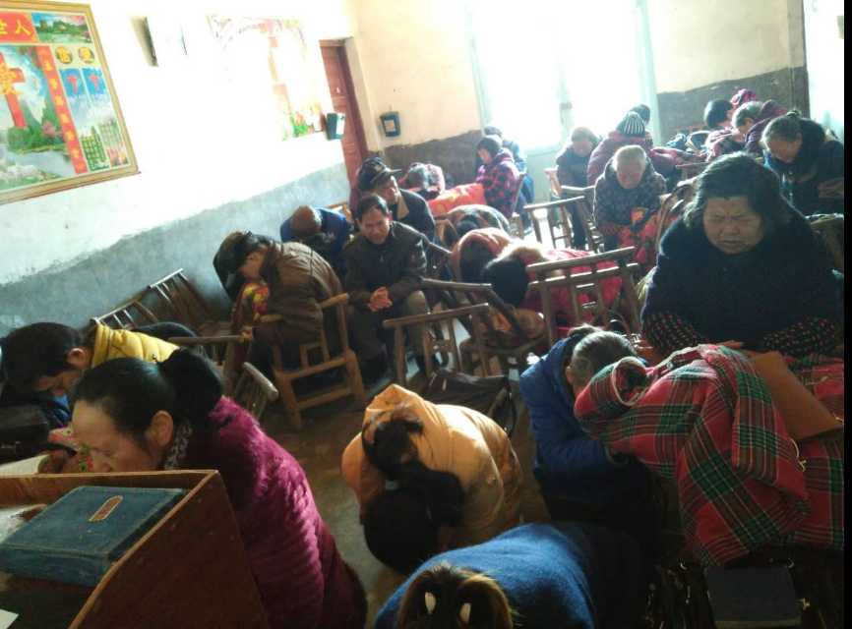

Slide 33
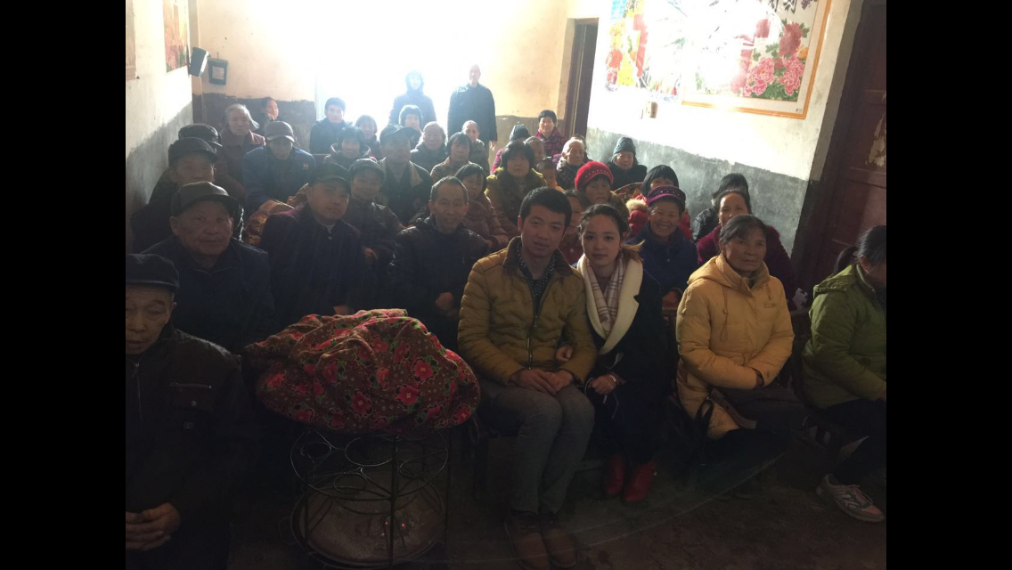

Slide 34
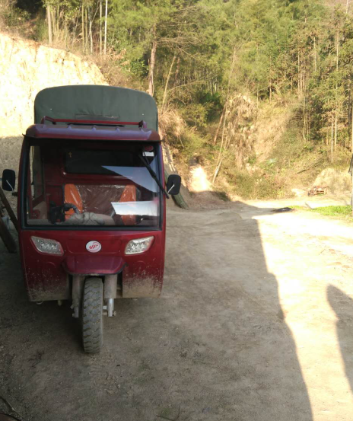
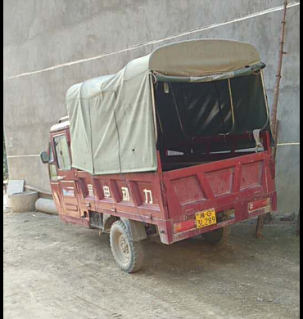
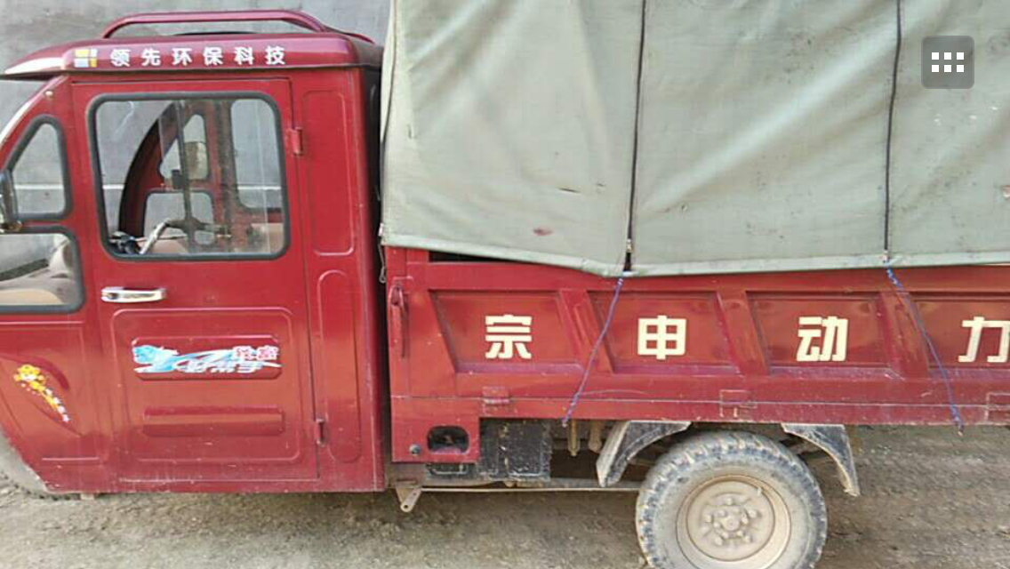

Slide 35
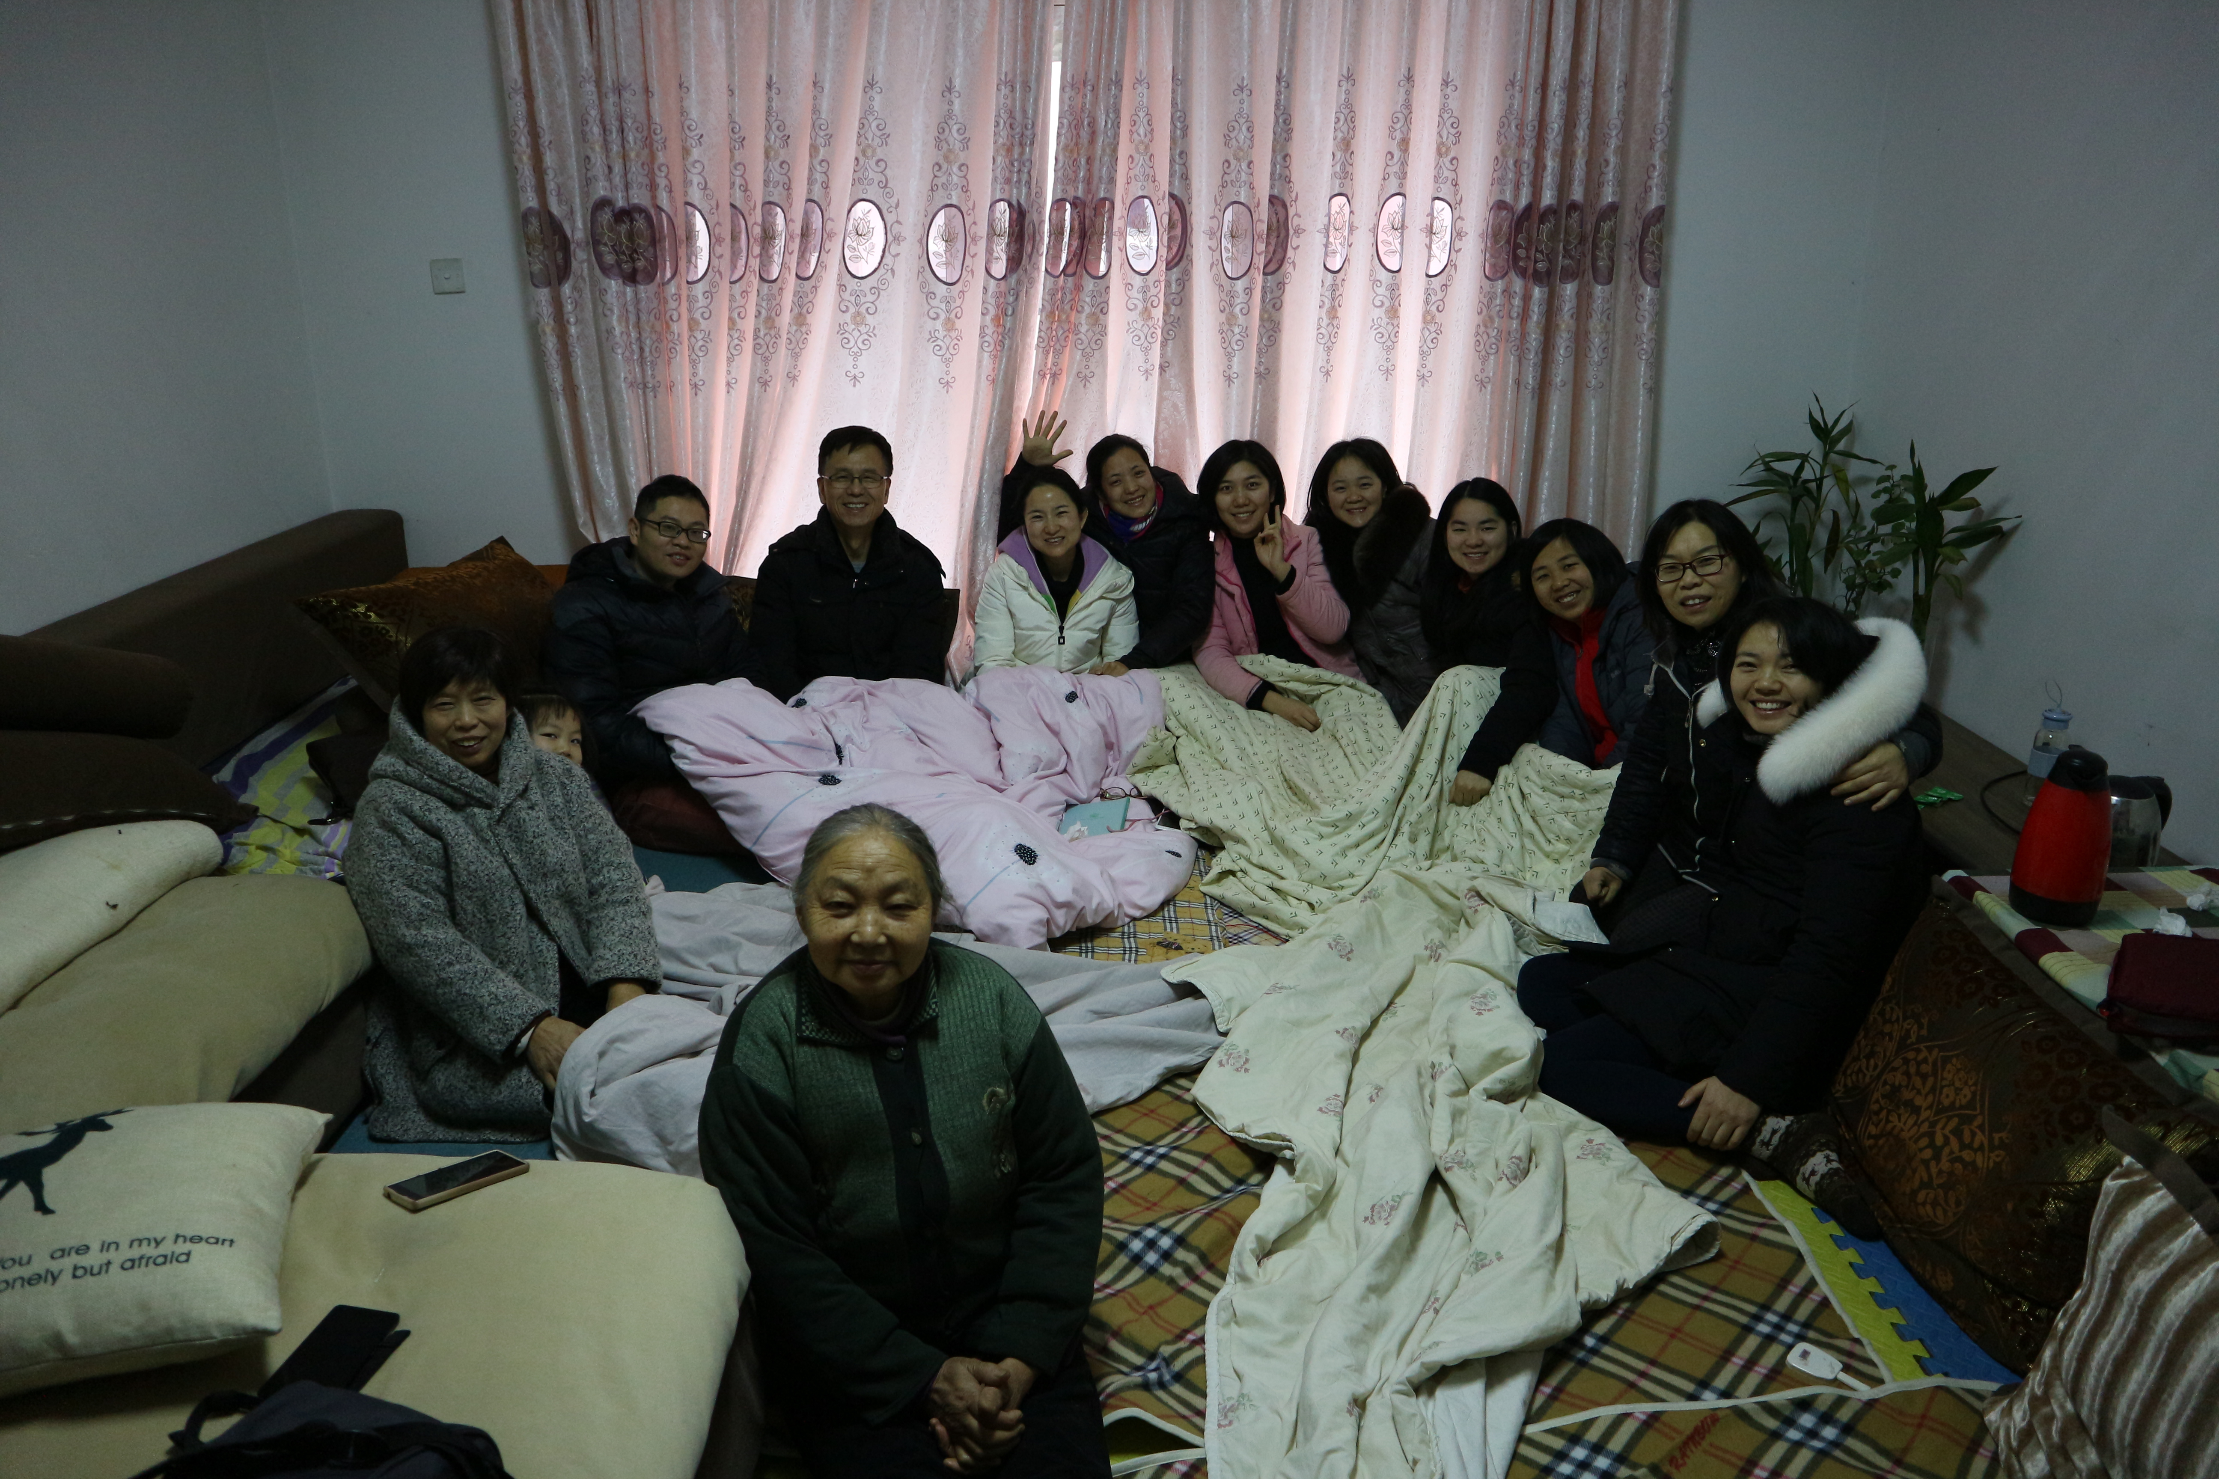

Slide 36
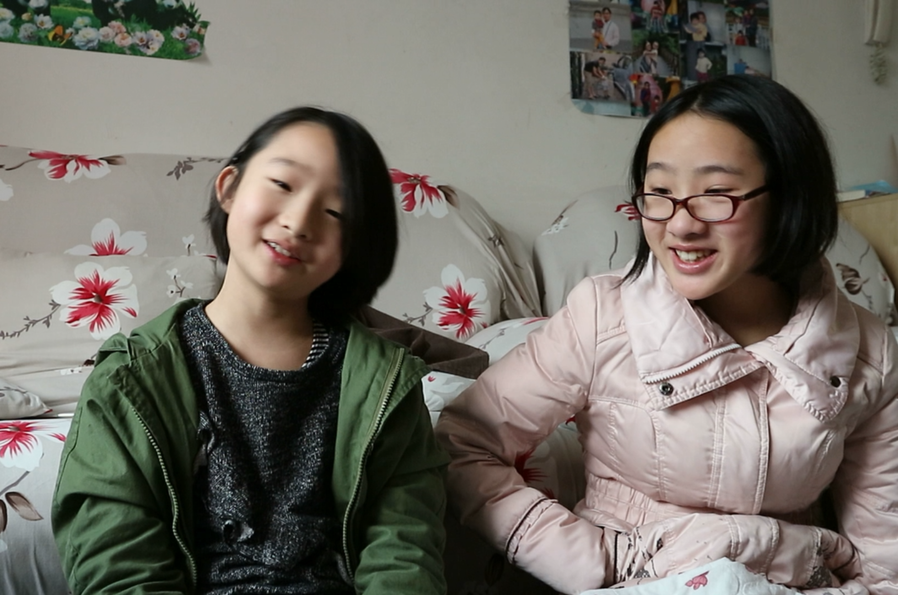

Slide 37
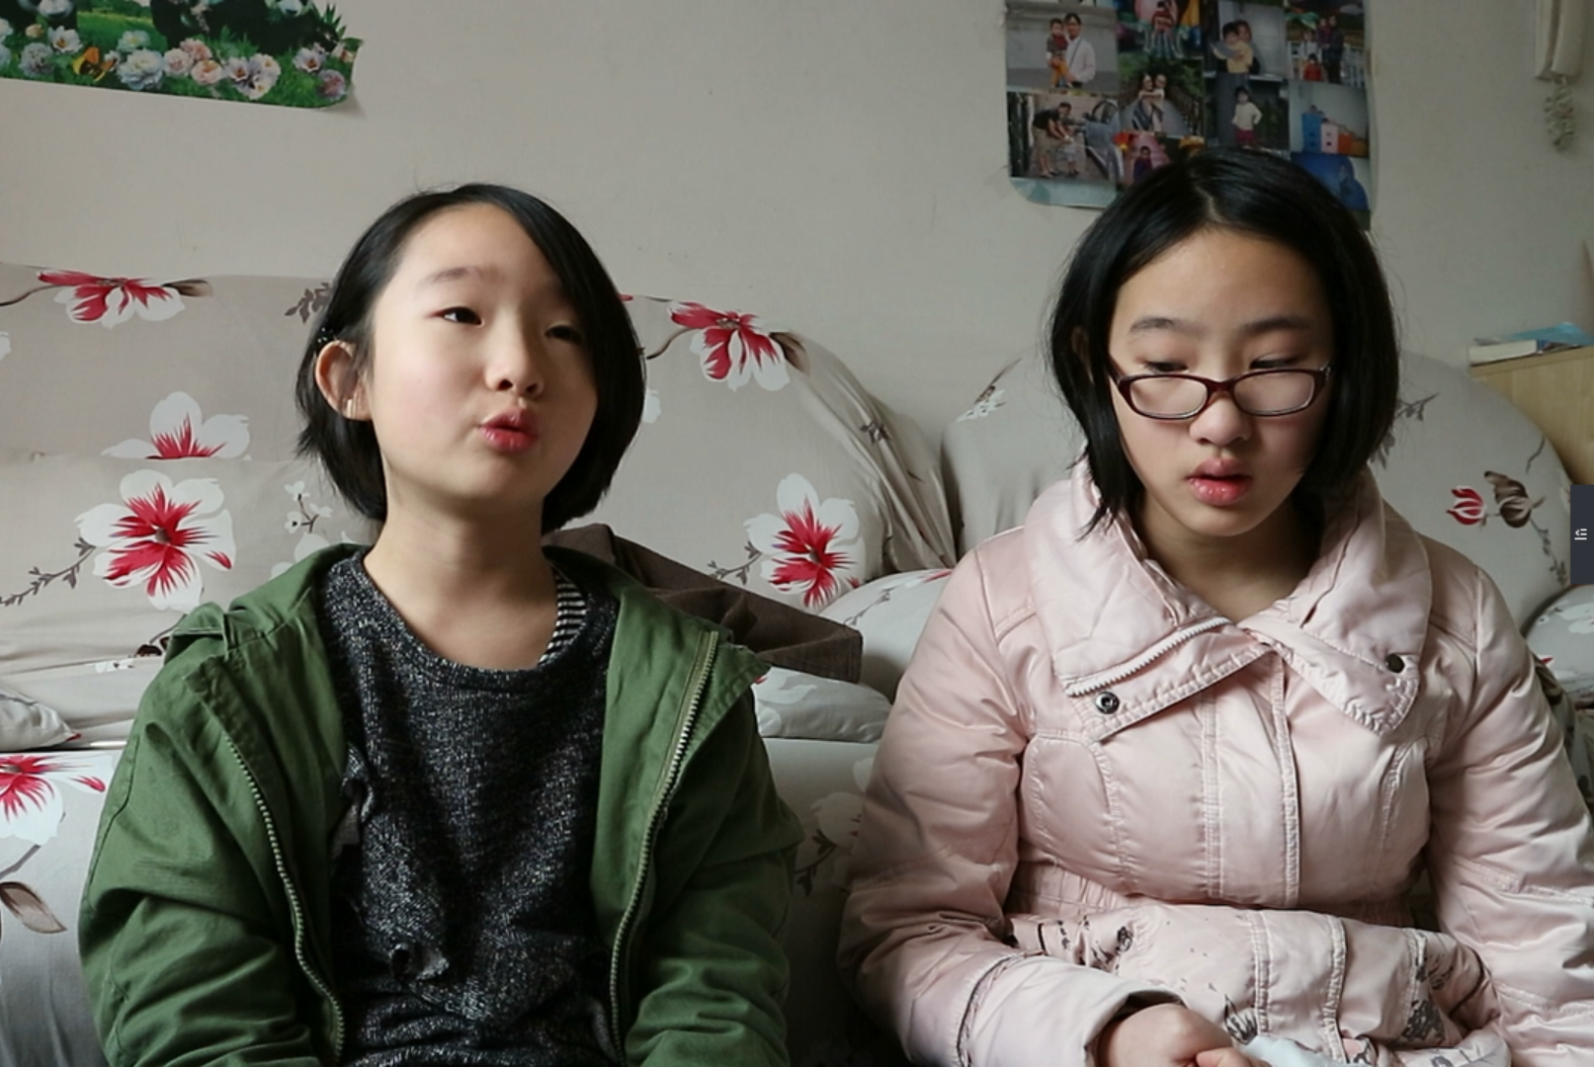

Slide 38
跟随基督的脚踪行
七、得享主永远的荣耀
彼前5：9你们要用坚固的信心抵挡它，因为知道你们在世上的众弟兄也是经历这样的苦难。10那赐诸般恩典的 神曾在基督里召你们，得享他永远的荣耀，等你们暂受苦难之后，必要亲自成全你们，坚固你们，赐力量给你们。

